Slide 2
کیهان
نویسنده:علی حیدری
پژوهشگر:علی حیدری
نام دبیر:جناب آقای زارعی
مدرسه علمی
پائیز1399

Slide 3
به نام خالق هستی
فهرست:
اهداف پژوهش.................................5
سوالات........................................5
منابع و ماخذ...................................6
ابزار گردآوری اطلاعات......................6
مقدمه..........................................7
فصل1:جهان چگونه بوجود آمد......8
نظریه بیگ بنگ ، نهج البلاغه

Slide 4
فصل2:مُنجِّمان معروف..............9
ابن هیثم ،ابو ریحان بیرونی ،عمرخیام نیشابوری
گالیلئوگالیله ،ادوین هابل ،نیکلاس کوپرنیک
فصل3:ابزار ستاره شناسی.........14
تلسکوپ و مخترعش، ساعت نجومی
تراز ربعی، بک استاف ،اسطرلاب
فصل 4:اجزای سازنده جهان........18
اختَروش ،کهکشان ،سیاه چاله ،سحابی ،سیاره و
ستاره ،نوترینو، تپ اختر ، نو اختر ابر نو اختر

Slide 5
فصل5:آیا می دانستید............26
اهداف پژوهش:
1. آشنایی با کیهان 2. آشنایی با ابزار نجوم 3.پی بردن به عظمت خداوند
سوالات:
1. کیهان چگونه بوجود آمد ؟ 2. تلسکوپ راچه کسی اختراع کرده است ؟
3. در نجوم چه ابزاری به کار می رود ؟

Slide 6
منابع و ماخذ:
1. کتاب دانشنامه مصور نجوم 2. کانال نجوم آماتور در ایتا
3. اینترنت 4. کتاب نهج البلاغه
ابزار گرد آوری اطلاعات:
1. موبایل 2. کامپیوتر

Slide 7
مقدمه:
اِنَّ رَبَّکُمُ الَّذی خَلَقَ السَّمواتِ وَ الاَرضَ فی سِتَّةِ اَیّامٍ ثُمَّ استَوی عَلَی العَرشِ یُغشِی الَّیلَ النَّهارَ حَثیثاً وَ الشَّمسَ وَ القَمَرَ وَ النُّجومَ مُسخَّراتٍ بِاَمرِه اَلا لَهُ الخَلقُ وَ الاَمرُ تَبارَکَ اللهُ رَبُّ العلَمینَ }آیه 54 سوره اعراف{
همانا پروردگار شما خدایی است که آسمان ها و زمین را در شش روز آفرید در مدتی مساوی آن گاه بر تخت سلطه و استیلا یافت. شب را بر روز می پوشاند به گونه ای که پیوسته روز را می طلبد و خورشید و ماه و ستارگان را در حالی که مسخّر و رام او هستند بیافرید.آگاه باشید که آفرینش و فرمان از آن اوست؛ثابت و دائم و پر برکت است خداوند که پروردگار جهانیان است.

Slide 8
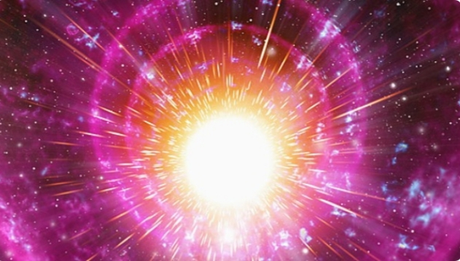
فصل1:جهان چگونه بوجود آمد:
نظریه بیگ بنگ(مه بانگ):
نظریه بیگ بنگ یا انفجار بزرگ توسط استفان هاوکینگ (2018-1942)و توماس هرتوگ این نظریه را ارائه دادند.این نظریه میگوید که در 75/13میلیارد سال پیش تمام جهان فقط یک جرم بسیار بزرگ بوده که با یک انفجار بسیار عظیم جهان امروزی بوجود آمده است.

Slide 9
نظریه نهج البلاغه:
حضرت علی (علیه السلام ) در نهج البلاغه خطبه 1 دربارۀ آفرینش زمین و آسمان ها و فرشتگان می فرماید:
خداوند جوّ های بی انتها را شکافت و در آن طوفانی برانگیخت سپس هفت آسمان را بیافرید و بدون پایه و ستونی آن ها را نگاه داشت و آسمان پایینی را با کواکب و نور ستارگان درخشنده و چراغی روشنی بخش و ماهی نورافشان در آن به جریان انداخت.

Slide 10
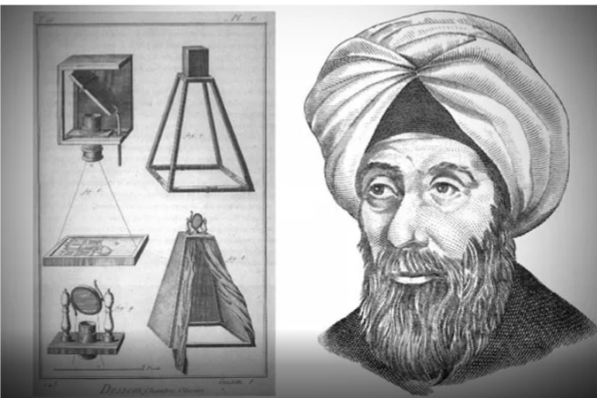
فصل2:مُنجَّمان معروف:
ابن هیثم:
ابن هیثم(430 ه.ق – 354 ه.ق) از بزرگترین ریاضی دانان و بهترین فیزیکدان مسلمان و شهروند ایرانی عرب زبان بوده است.او اولین دانشمند فیزیک نور در جهان است که در زمینه شناخت نور و قانون های شکست و بازتاب آن نقش مهمی ایفا کرده است.

Slide 11
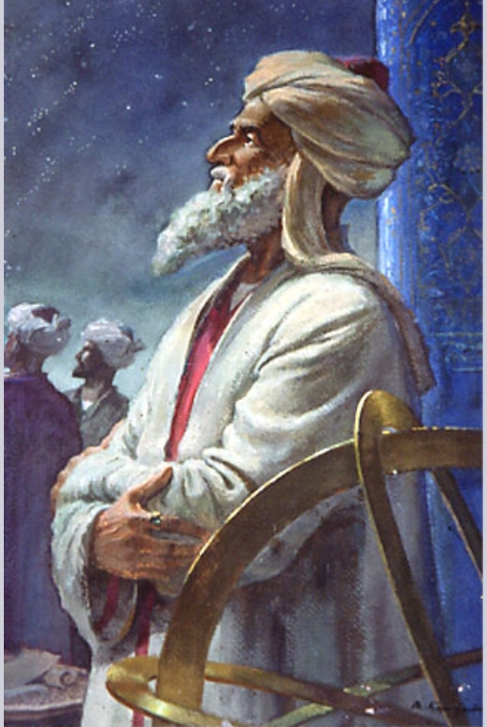
ابو ریحان بیرونی:
ابو ریحان محمد بن احمد بیرونی (442 ه.ق - 362 ه.ق) از بزرگترین ریاضی دانان ،ستاره شناسان و دارو شناسان ایرانی بوده است. او به زبان های خوارزمی ، فارسی و عربی مسلط بوده.او را بدلیل پژوهش های قابل توجه او با عنوان استاد شناخته اند.

Slide 12
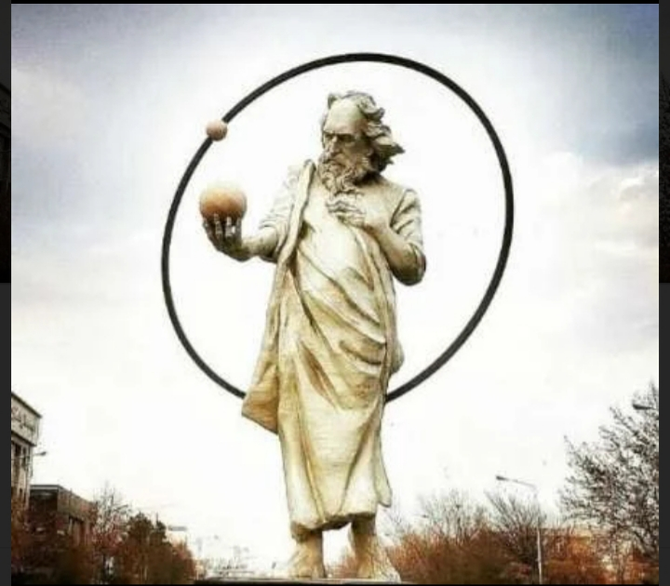
عمر خیام نیشابوری :
حکیم ابو الفتح عمر بن ابراهیم الخیامی (526 ه.ق – 439 ه.ق) فیلسوف ،ریاضی دان ،ستاره شناس و شاعر از بزرگترین دانشمندان ایرانی بوده است.او در اصلاح تقویم جلالی همکاری داشته و همچنین رباعیات وی شهرت جهانی دارد.

Slide 13
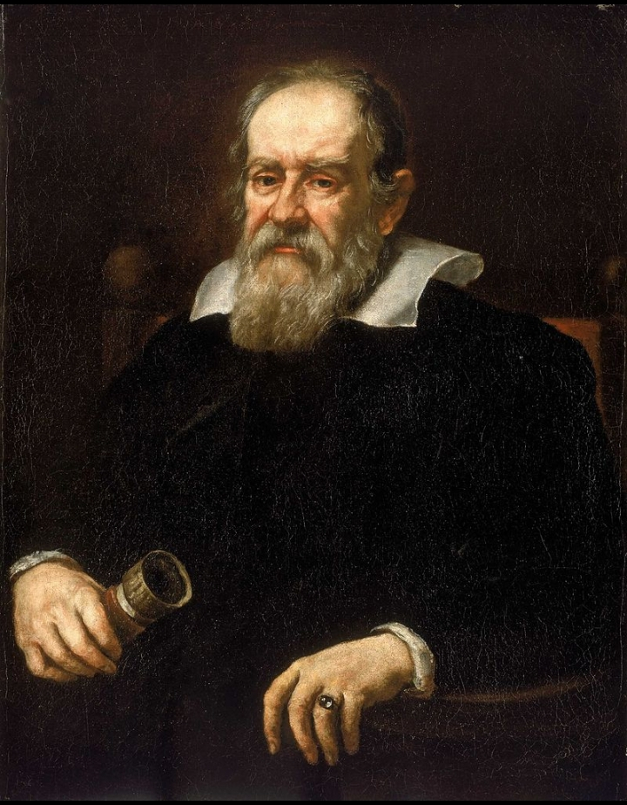
گالیلئو گالیله:
گالیلئو گالیله (1564 – 1642) دانشمند ایتالیایی که در فیزیک ، نجوم ،ریاضیات و فلسفه تبحُّر داشته است.بیشتر شهرت وی به دفاع علمی او از نظریه کوپرنیک است.او اولین کسی بود که از تلسکوپ استفاده کرد.

Slide 14
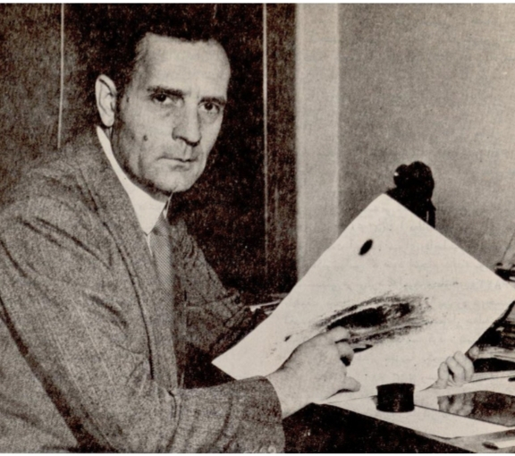
ادوین هابل:
ادوین پاول هابل(1889 – 1953) اختر شناس آمریکایی کسی بود که ثابت کرد برخی سحابی های بیضی شکل که در آسمان دیده می شوند کهکشان هایی هستند که در فاصله بسیار دور از کهکشان ما قرار دارند.او همچنین این را هم ثابت کرد که گیتی در حال انبساط است.

Slide 15
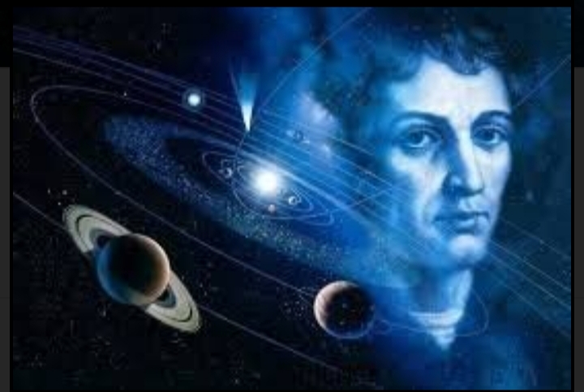
نیکلاس کوپرنیک:
نیکلاس کوپرنیک (1473 – 1543) ستاره شناس ریاضی دان و اقتصاد دان لهستانی بود که نظریه خورشید مرکز منظومه شمسی را گسترش داد و به صورت علمی در آورد.

Slide 16
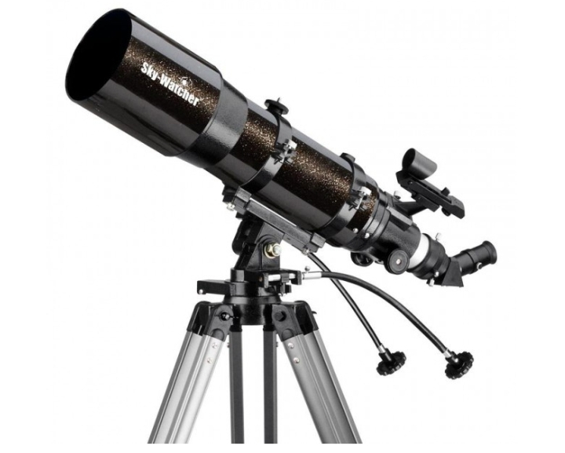
فصل3:ابزار ستاره شناسی
تلسکوپ و مخترعش:
تلسکوپ وسیله ای است برای دیدن اجرام آسمانی با استفاده از تابش الکترومغناطیسی بصورت واضح و دقیق.تلسکوپ ها به دو گونه اُپتیکی و رادیویی تقسیم می شوند.که اپتیکی به دو دسته انکساری و بازتابی تقسیم می شوند.

Slide 17
بعضی از انسان ها فکر می کنند که گالیله مخترع تلسکوپ است اما اشتباه می کنند چون کسی دیگر آن را اختراع کرده است.در سال 1608 عینک ساز هلندی به نام هانس لیپریشی تلسکوپ را اختراع کرد. وقتی که دو تن از فرزندان لیپریشی در مغازه مشغول به کار بودند متوجه شدند که با قرار دادن دو عدسی در یک خط مستقیم می توانند پرچم کلیسای محله شان را بزرگتر ببینند.سپس هانس لیپریشی آن دو عدسی را داخل لوله قرار داد و به این ترتیب تلسکوپ اختراع شد.

Slide 18
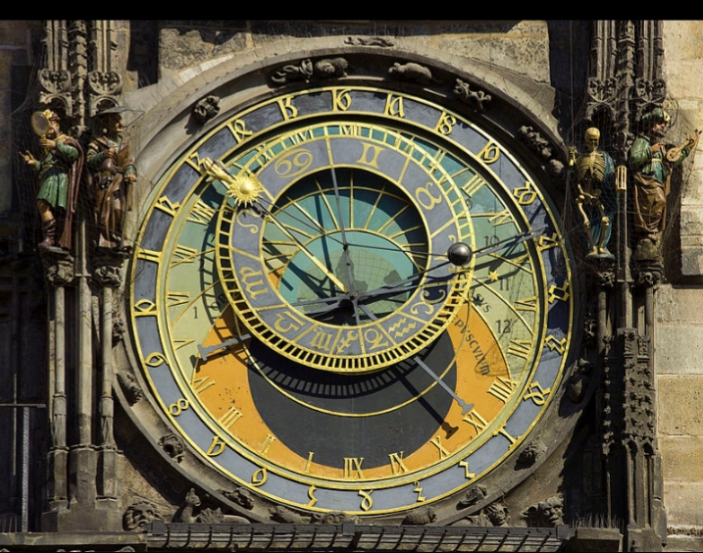
ساعت نجومی:
ساعت نجومی یک ساعت با مکانیسم های خاص و صفحات مدرج است که برای نشان دادن اطلاعات نجومی از جمله موقعیت های نسبی خورشید ، ماه و صورت های فلکی و گاهی اوقات سیارات بزرگ استفتده می شود.

Slide 19
تراز ربعی:
یکی از اولین ابزار های ستاره شناسی کوآدرانت یا تراز ربعی است.این وسیله صرفاً یک چهارم یک دایره است که لبه منحنی آن به 90 درجه تقسیم شده.
بک استاف:
بک استاف به دریانوردان کمک می کند بدون اینکه مستقیم به خورشید نگاه کنند ارتفاع آن را محاسبه کنند.

Slide 20
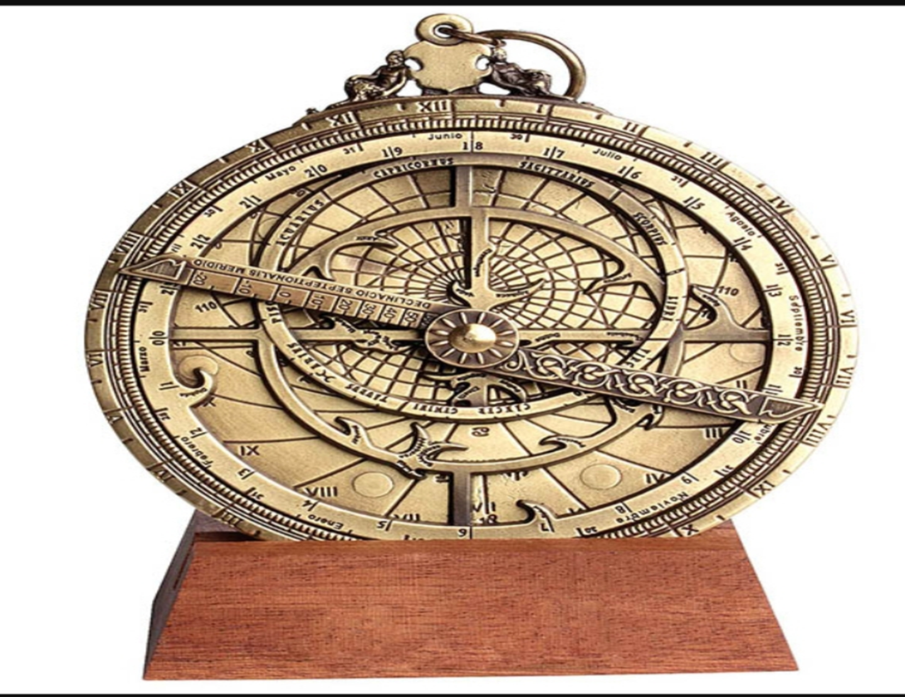
اُسطرلاب:
در زمان قدیم اسطرلاب وسیله ای بسیار مفید بوده است.در اسطرلاب صفحات حکاکی شدۀ مختلف آن حالت کُرویت سماوات و افلاک را در دو بعد بازسازی می کرد.همچنین اسطرلاب این امکان را می داد که عرض جغرافیایی خورشید و ستارگان و بعضی از محاسبات ریاضی را انجام دهند.

Slide 21
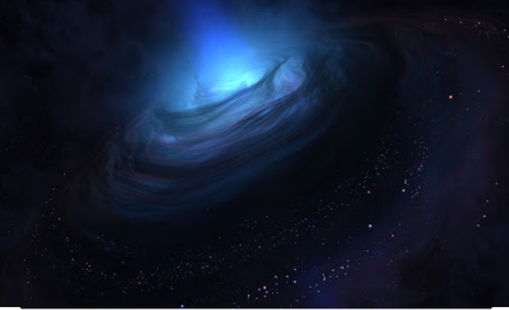
فصل4:اجزای سازندۀ جهان
کوآزار ( شبه اختر ،اَختَروَش ):
کوآزار ها در واقع هسته های درونی یک کهکشان های فعالند. آن ها به اندازه ای نورانی هستند که بخش هایی از کهکشان که اطراف آن ها است کاملاً تحت تأثیر این نور بوده و تقریباً در تصاویر معمولی و عادی مشخص نیستند.

Slide 22
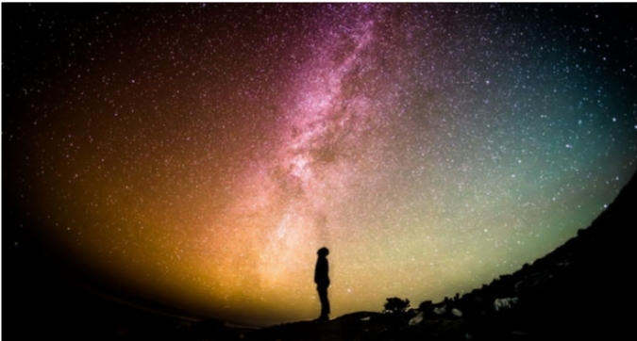
کهکشان :
کهکشان ها توده هایی از ستارگان است که یک کهکشان معمولی حدوداً دارای 100 میلیون ستاره و تقریباً 100 هزار سال نوری طول دارد.

Slide 23
کهکشان ها از نظر شکل به سه دسته تقسیم می شوند:
1 . کهکشان های بیضوی شکل
2 .کهکشان های مارپیچی
3.کهکشان های مارپیچی بسته
هر کدام از این نوع کهکشان ها به چند زیر گروه دیگر نیز تقسیم می شوند.

Slide 24
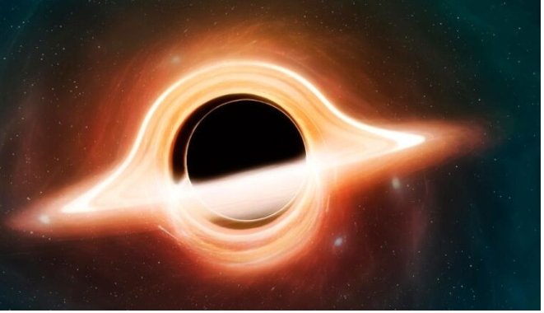
سیاه چاله:
ناحیه ای میان فضا و زمان با گرانشی بسیار نیرومند است که هیچ چیز حتی ذرات و تابش های الکترو مغناطیسی مانند نور نمی تواند از میدان گرانش قدرتمند بگریزد.

Slide 25
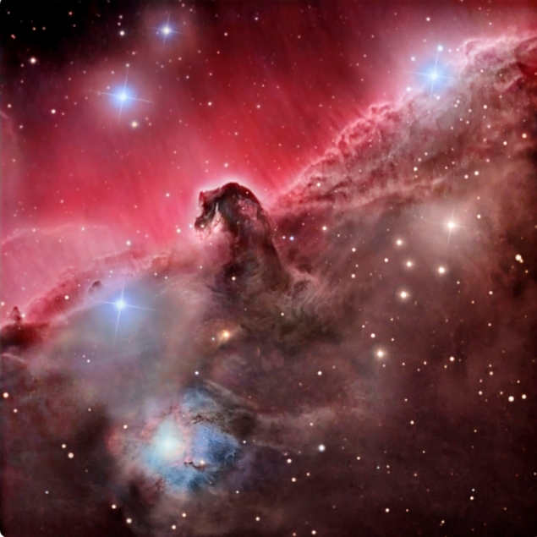
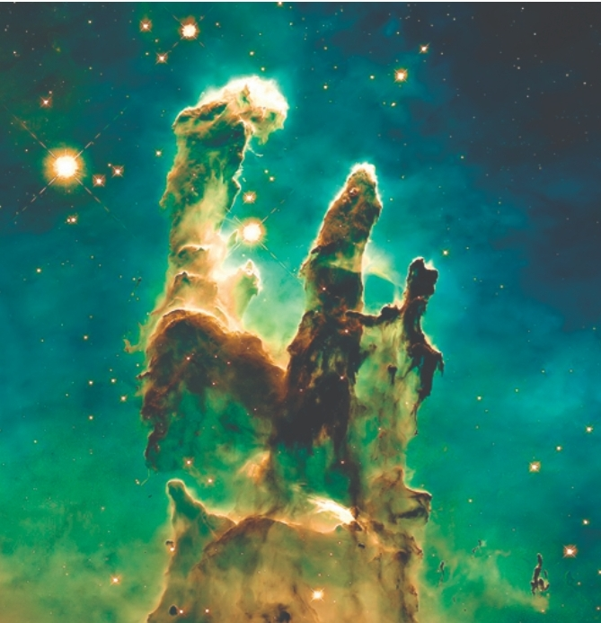
سحابی(میغ واره):
به ابر هایی از گرد و غبار و پلاسما در فضاهای میان ستاره ای گفته می شود.در واقع سحابی ها محل تولد ستارگان است.

Slide 26
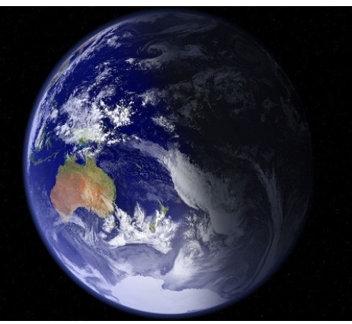
سیاره و ستاره:
سیاره یک جرم آسمانی است که در حرکتی مداری به دور یک ستاره یا بقایای ستاره ای می گردد و دارای شرایط زیر است:
1 . جرم آن اندازه ای هست که تحت تأثیر نیروی گرانش خود گرد شود.
2 . جرم آن آنقدر زیاد نیست که سبب همجوشی هسته ای شود.
3 . همسایگی خود را از سیارک ها پاکسازی کرده باشد.
4 . می تواند گازی یا سنگی باشد.

Slide 27
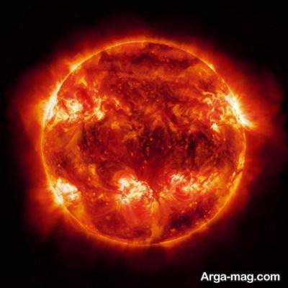
ستاره یک جرم آسمانی بزرگ است که در اثر منابع انرژی داخلی خود تابش ساطع می کند و دارای شرایط زیر است:
1 . از جنس هیدروژن و هلیوم
2 . جرمی کافی که می تواند همجوشی هسته ای را در هسته خود حفظ کند.

Slide 28
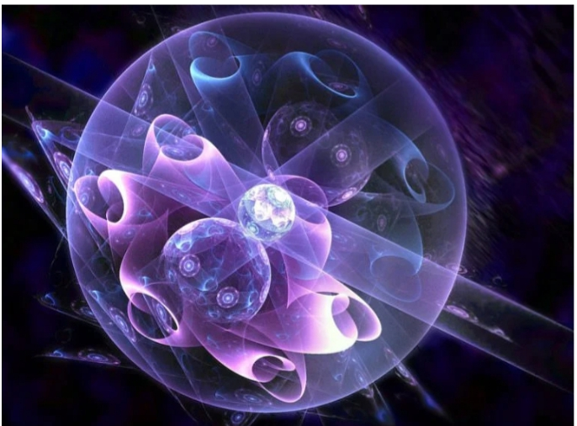
نوترینو:
نوترینو ها ذراتی ابتدایی با بار الکترونی خنثی و بدون وزن هستند که می توانند از میان دیواری چند صد کیلومتری از سرب عبور کنند.این ذرات شبح مانند از میان قلب آتشین ستاره های قدرتمند و انفجار ابر نو اختر ها از ستارگان در حال مرگ زاده می شوند.

Slide 29
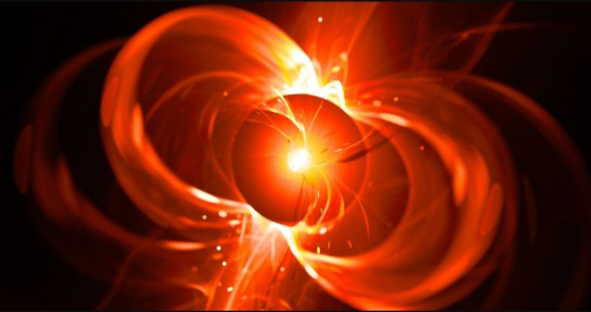
تپ اختر:
ستاره هایی چرخان هستند که حجم کمی دارند و چگالی بسیار زیاد.این ستاره ها با سرعت بسیار بالایی دوران می کنند و پالس های مداومی از انرژی تابشی به همراه خطوط میدان مغناطیسی قوی را از خود منتشر می کنند.

Slide 30
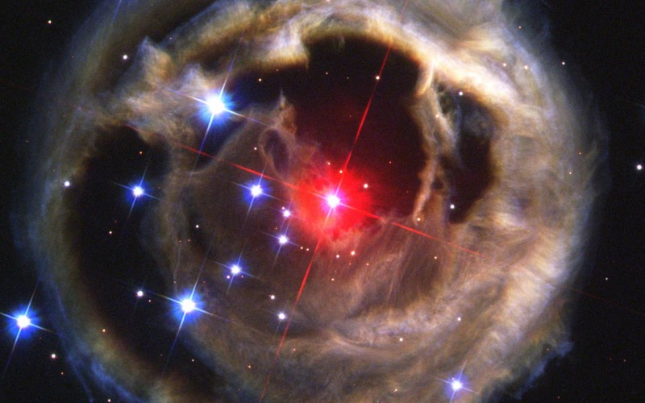
نو اختر:
یک نو اختر انفجار هسته ای عظیمی است که در یک کوتوله سفید روی می دهد. این رویداد توسط افزایش هیدروژن در سطح ستاره رخ می دهد که همجوشی هسته ای را به شکل انفجاری مشتعل آغاز می نماید.

Slide 31
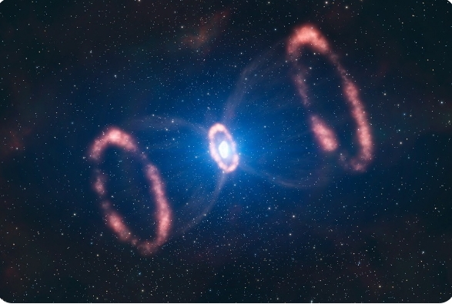
ابر نواختر:
یک ابر نواختر زمانی رخ می دهد که یک ستارۀ در حال مرگ شروع به خاموش شدن می کند .آن گاه به طور ناگهانی منفجر شده و مقدار بسیار زیادی نور تولید می کند و در پس خود یک هستۀ کوچک نوترونی به جای می گذارد.

Slide 32
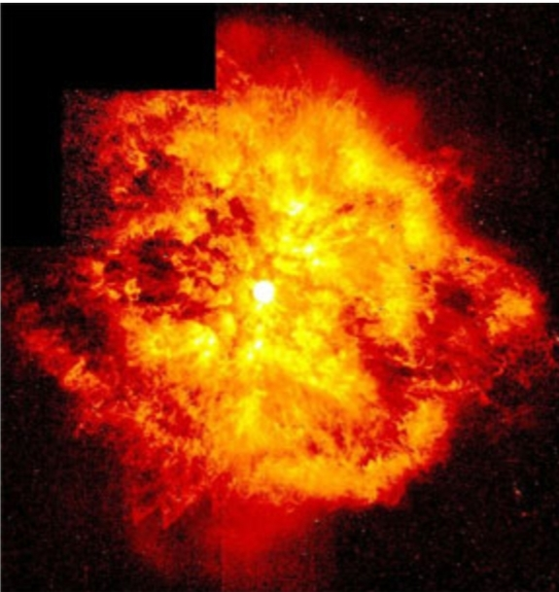
آیا می دانید؟
ستارگان ولف رایت ستارگان نادری اند که جزو بزرگترین و داغترین ستارگان شناخته شده اند .آن ها حداقل 25 برابر بزرگتر از خورشید هستند و دمای شان تا 100 هزار درجه سانتیگراد نیز می رسد.

Slide 33
ستارگان نوترونی به اندازه ای چگال هستند که یک ستاره نوترونی با قطر 30کیلومتر میتواند تا نیم میلیون برابر جرم زمین را داشته باشد.

Slide 34
منابع :
1 . ویکی پدیا
2 . فرادرس
3. تبیان
4 . خبر گزاری جمهوری اسلامی
5 . سایت علمی بیگ بنگ
6 . سایت یک پزشک
7 . سایت تحلیلی خبری عصر ایران
8 . سایت ترجمه علم _مجله خبری

